Slide 1
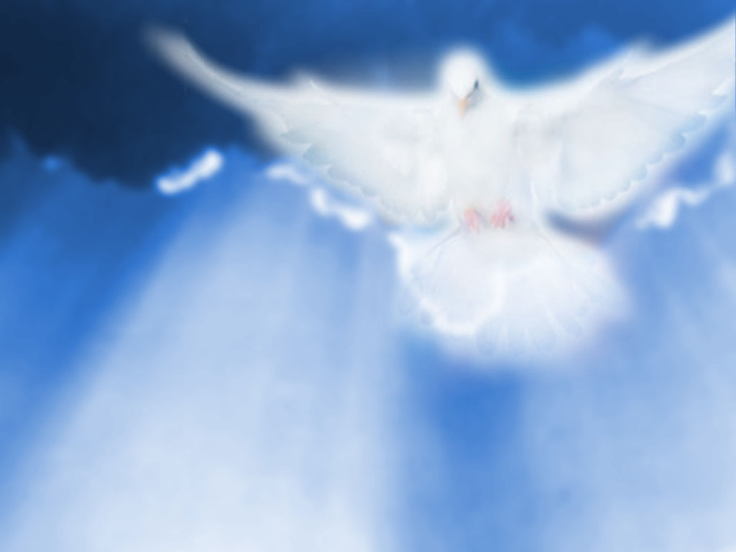
Thánh Ca 143 GIÓ THÁNH LINH

Slide 2
Tôi xin gió Thánh Linh, gió Thánh Linh vô lòng. Jêsus ôi, xin Ngài đoái ban hơi sống.

Slide 3
Tôi xin gió Thánh Linh, gió Thánh Linh vô lòng. Jêsus ôi, xin hà Thánh Linh vô lòng.

